Slide 1
Örüntü Tanıma
Hafta 1: Örüntü Tanımaya Giriş
Dr. Öğr. Üyesi Serap ÇAKAR KAMAN

Slide 2
Dersin İçeriği
Örüntü Tanımaya Giriş
Örüntü tanıma sistemleri
Yapısal yöntemler
Bayes karar teorisi
YSA ve Bulanık Mantık
Parzen çerçeveleri
Olasılıksal sinir ağı (PNN)
En yakın komşu sınıflandırıcıları
Lineer diskriminant analizi
Doğrusal ve çoklu doğrusal regresyon
Radyal temelli fonksiyon ağları (RBF)
RBF sınıflandırıcıları
RBF merkez seçme yöntemleri
Destek vektör makinesi (SVM)

Slide 3
Örüntü Tanıma Uygulamaları
Endüstri
Kalite kontrolü
İşlem kontrolü
Nesne tanıma
Otomotiv
Yaya tespiti
Hava yastığı şişirme
Yüksek enerji fiziği: olay v.b. arkaplan
Astronomi: gravitational lens tespiti
Biyoloji: UHT deneyleri, sinirbilim
Tıp: hastalık teşhisi
Finans: Kredi kartı dolandırıcılığı
Güvenlik

Slide 4
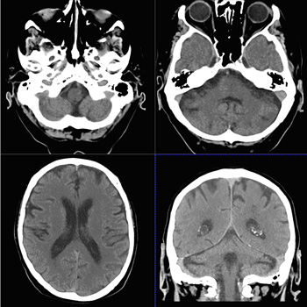
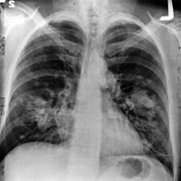
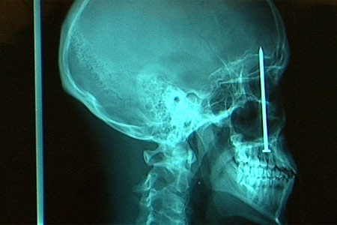
Örüntü Tanıma İçin Örnekler
Mikroskop ve CAT tarayıcılarından elde edilen tıbbi görüntülerin, magnetik resonans görüntülerinin, temiz olmayan tıbbi görüntülerin, X-ışını görüntülerinin ve fotografların otomatik olarak analiz edilmesi.

Slide 5
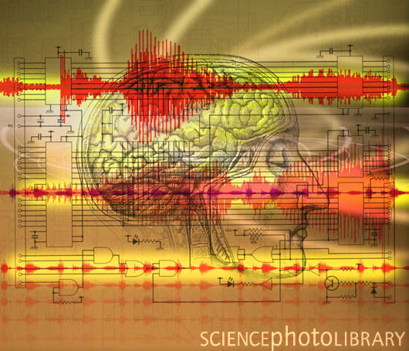
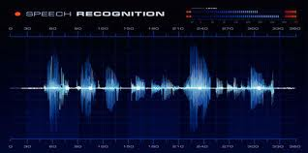
Örüntü Tanıma İçin Örnekler
İnsan konuşmasının bilgisayarlarla tanınması.

Slide 6
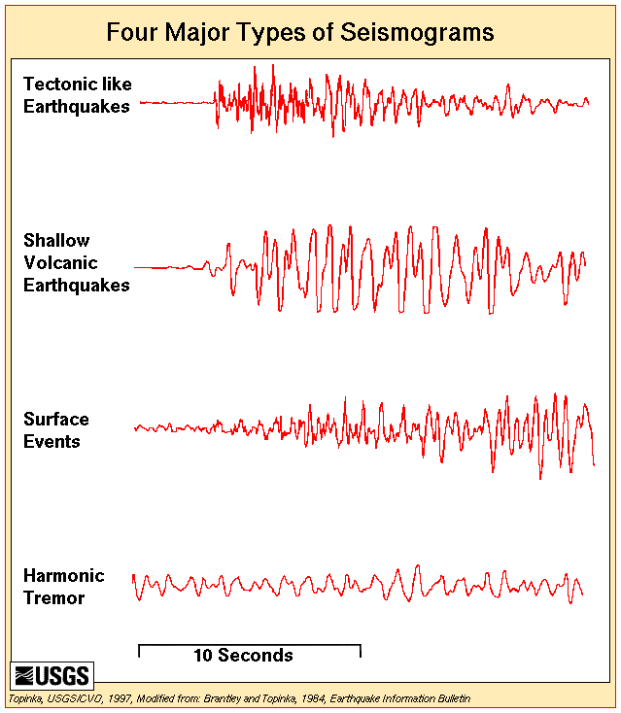
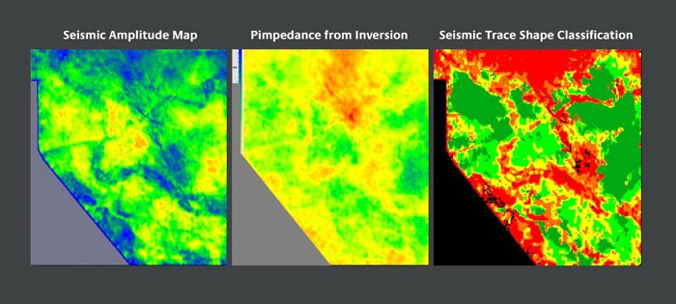
Örüntü Tanıma İçin Örnekler
Petrol ve mineral araştırmaları ve deprem tespiti için elde edilen sismik sinyallerin sınıflandırılması.
Notes:
Shallow:sığ
Tremor:titreme, sarsıntı

Slide 7
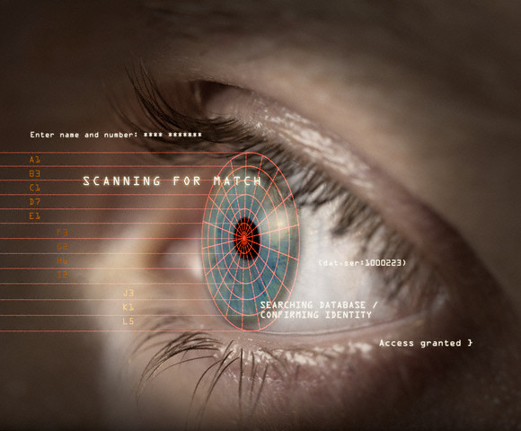
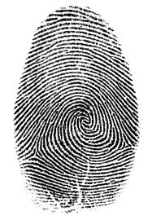
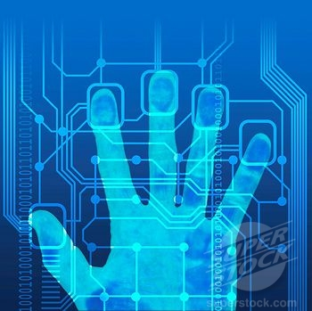
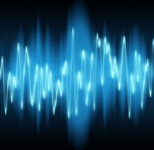
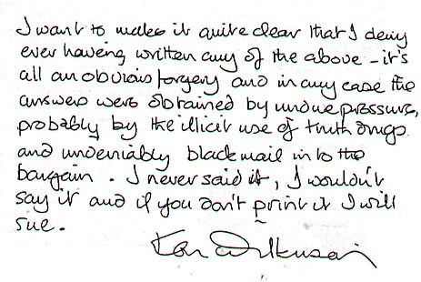
Örüntü Tanıma İçin Örnekler
Parmak izinden, el şeklinden ve büyüklüğünden, retinadan, ses karakteristiğinden, şekil çiziminden ve el yazısından kimlik tespiti.

Slide 8
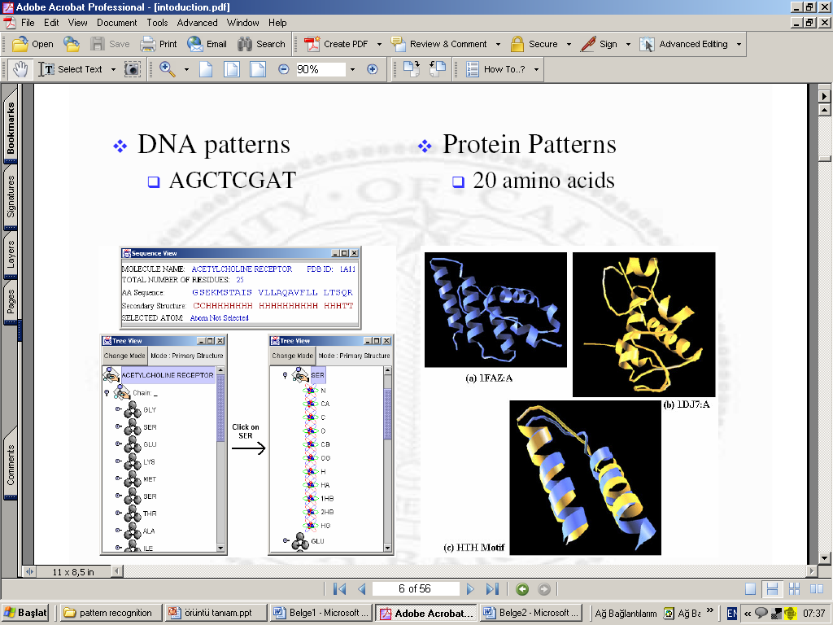
Örüntü Tanıma İçin Örnekler

Slide 9
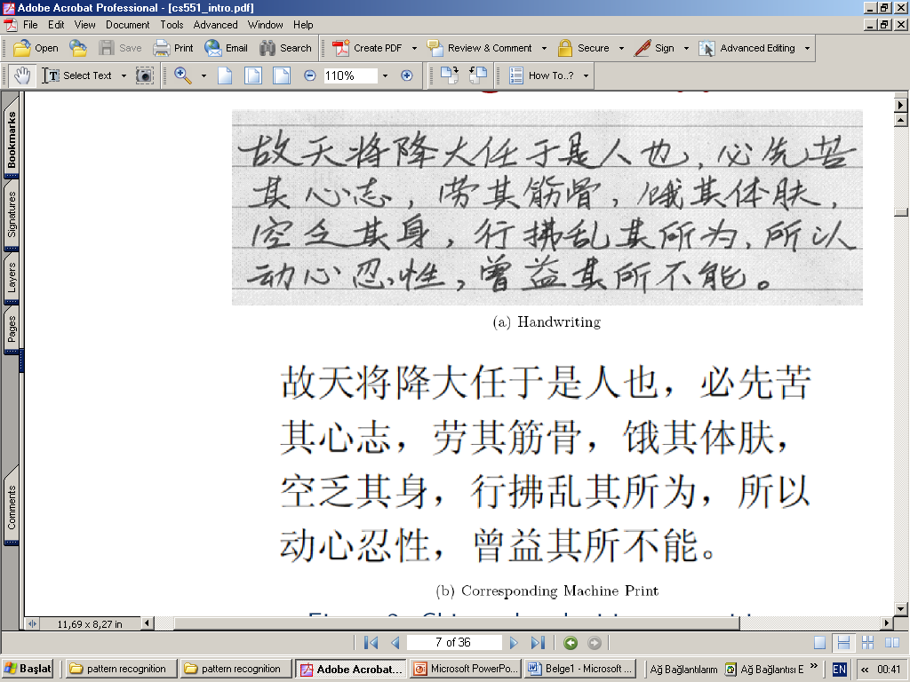
Örüntü Tanıma İçin Örnekler
(a) El yazısı
Çince el yazısı tanıma
(b) Karşılığı olan yazıcı karakterleri

Slide 10
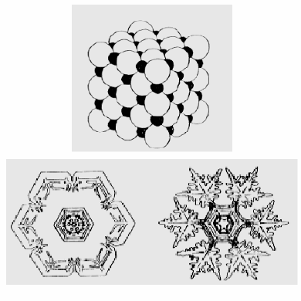
Örüntü Tanıma İçin Örnekler
Kristal Örüntüleri

Slide 11
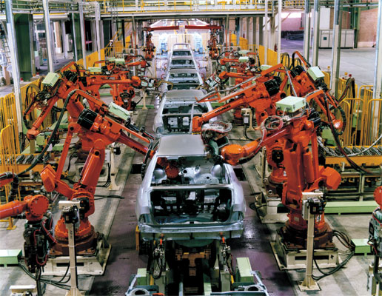
Örüntü Tanıma İçin Örnekler
Montaj bandındaki parçaların otomatik olarak denetimi.

Slide 12

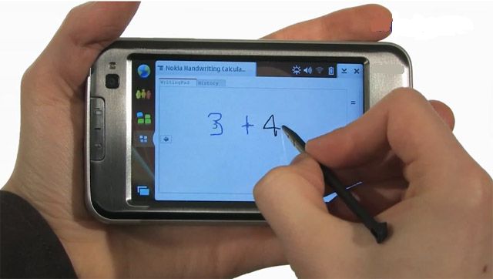
Örüntü Tanıma İçin Örnekler
Çizilmiş desenlerin ve basılmış karakterlerin otomatik olarak tespiti ve el yazısı tanıma.

Slide 13
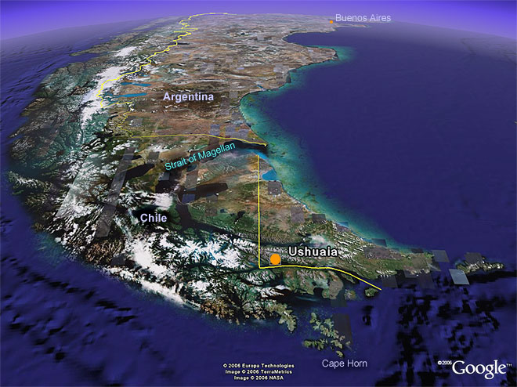
Örüntü Tanıma İçin Örnekler
Tarım ürünlerinin durumu ve tipini, hava durumunu, kar ve su rezervlerini ve mineralleri tespit etmek için kullanılan uydu görüntülerinin otomatik analizi.

Slide 14
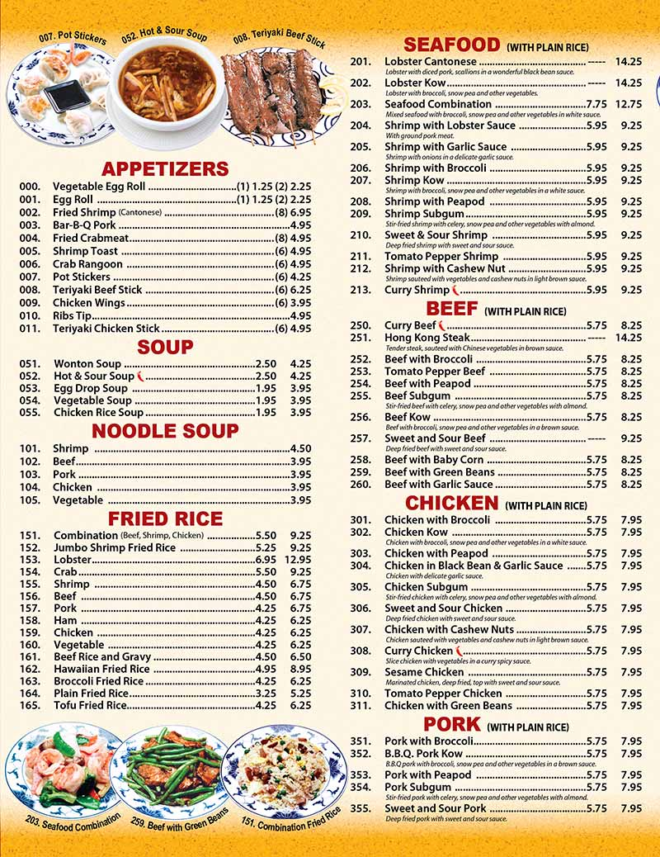
Örüntü Tanıma İçin Örnekler
Menü listesinden uygun seçim yapma

Slide 15
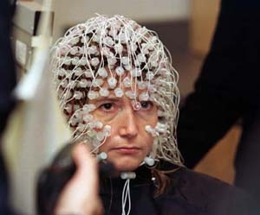
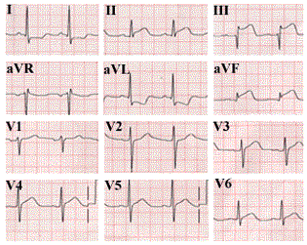
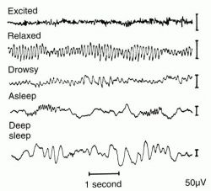
Örüntü Tanıma İçin Örnekler
Elektrokardiyogramlar (solda) yardımıyla kalp hastalarının tıbbi kategorilerinin sınıflandırılması, elektroansefalogramlardaki (ortada ve sağda) dalgaların tespiti ve diğer tıbbi dalgaların analizi

Slide 16
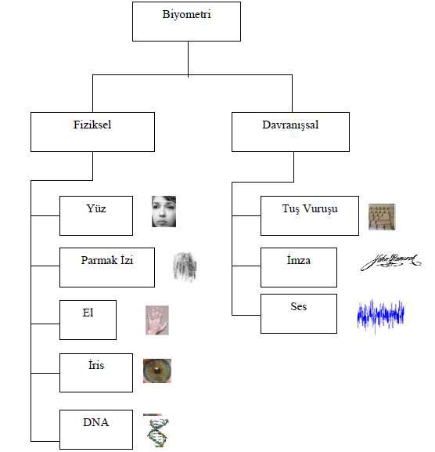
Örüntü Tanıma İçin Örnekler

Slide 17
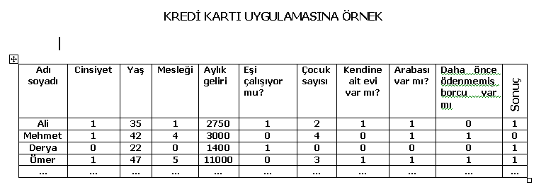
Cinsiyet: Erkekse “1” bayansa “0”.
Eşi çalışıyorsa “1” yoksa “0”
Meslekler: Öğretmen: 0, Öğretim üyesi: 1, Bankacı: 2, Mühendis: 3, Serbest meslek: 4, Doktor 5
Eşi çalışıyorsa “1” çalışmıyorsa “0”
Kendine ait evi varsa “1” yoksa 0”
Arabası varsa “1” yoksa “0”
Daha önce ödenmemiş borcu var mı (istihbarat): Varsa “1” yoksa “0”
Sonuç: Kredi kartı verilebilir “1” verilmesi riskli “0”

Slide 18
Örnek örüntü tanıma uygulamaları
Problem alanı | Uygulama | Giriş örüntüsü | Örüntü sınıfları
Doküman analizi | Optik karakter tanıma | Doküman görüntüsü | Karakterler, Kelimeler
Doküman sınıflama | Internette arama | Yazı dokümanlar | Anlamsal kategoriler
Doküman sınıflama | Junk e-posta filtreleme | E-mail | Junk e-mail/junk olmayan e-mail
Ses tanıma | Telefon rehberi desteği | Ses dalga şekilleri | Konuşulan kelimeler
Doğal dil işleme | Bilgi çıkartımı | Cümleler | Konuşmanın bölümleri
Biometrik tanıma | Kişi tanımlama | Yüz, iris, parmak izi, imza | Kontrolde kişi yetkilendirme
Tıpta | Teşhis | Mikroskopik görüntüler | Kanserli/sağlıklı hücre

Slide 19
Problem alanı | Uygulama | Giriş örüntüsü | Örüntü sınıfları
Askeriyede | Otomatik hedef tanıma | Optik yada İnfrared image | Hedef tipi
Endüstriyel otomasyon | Baskılı devre denetimi | Görüntüde ışık yoğunluğu yada aralığı | Hatalı/hatasız ürün
Endüstriyel otomasyon | Meyve sınıflandırma | Yürüyen bant Üzerinden alınan meyve görüntüleri | Kalite derecesi
Uzaktan algılama | Ürün karı tahmini | Çok yönlü Fotoğraf (multispektral) | Toprak kullanım kategorileri
Biyoenformasyon | Dizi analizleri | DNA dizileri | Bilinen gen tipleri
Datamining | Anlamlı örüntüler için arama | Çok boyutlu uzayda noktalar | Sıkı (yoğun) yada iyi ayrıştırılmış Kümeler gruplar

Slide 20
Örüntü tanıma (pattern recognition) nesnelerin ve olayların otomatik olarak tespiti ve sınıflandırılmasıdır.
Örüntü tanıma nesnelerin özellikle makineler tarafından kategorilere ayrılması ile ilgilidir.
Nesneleri sınıflandırmak için kullanılan ölçümler ve nitelikler özellik (features) ve bunların gruplandırıldıkları tip ve kategoriler sınıf (classes) olarak adlandırılır.
Sınıflandırılacak olan bireysel parçalar nesne ve durumlar örnek (samples) veya bazen örüntü (patterns) olarak adlandırılır.

Slide 21
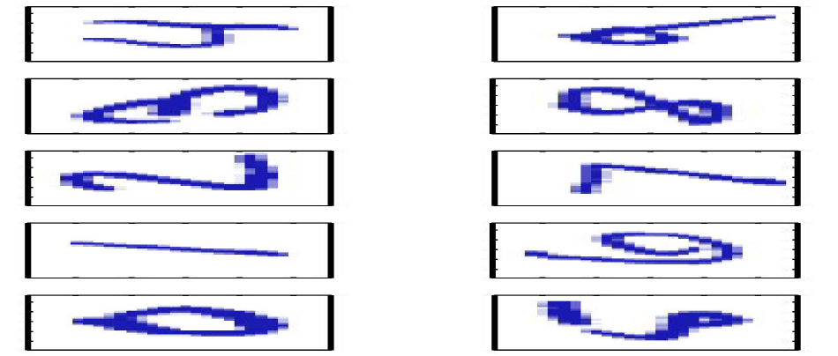
Şekil 1’de gösterilen el yazısı ile yazılmış rakamları göz önünde bulunduralım. Her rakam 28x28 piksellik görüntüye karşılık gelir ve böylece 784 rakamlı bir x vektörü ile temsil edilir. Hedef böyle bir vektörü giriş olarak alarak, 0,..9 rakamlarını çıkış olarak üreten bir makine inşa etmektir. Bu, el yazısının çeşitliliğinden dolayı önemli bir problemdir. Bu rakamları ayırt etmek için desendeki vuruş şekillerini temel alan el sanatı kurallarını veya sezgi kullanılabilir, fakat pratikte böyle bir yaklaşım kuralların ve istisnaların artmasına neden olur ve değişmeyen yetersiz sonuçlar verir.
Şekil.1 Örnek el yazısı rakamları.

Slide 22
Daha iyi sonuçlar makine öğrenmesi yaklaşımının benimsenmesi ile elde edilebilir. Bu yaklaşımda, adaptif bir modele ayarlamak için eğitim seti (training set) olarak adlandırılan N tane rakamın serisi{x1,…,xn} kullanılır. Eğitim setindeki rakamların tipik olarak her birinin incelenmesi ve el ile etiketlenmesi ile kategorileri önceden bilinir. Hedef vektör (target vector) t kullanılarak bir rakama karşılık gelen rakamı temsil eden kategoriyi belirleyebiliriz.

Slide 23
Çalışan bir makine öğrenme algoritmasının sonucu yeni rakam görüntüsü x’i giriş olarak alan ve hedef vektörü olarak şifrelenmiş y çıkış vektörünü üreten y(x) fonksiyonu olarak açıklanabilir. y(x) fonksiyonunun kesin biçimi eğitim (training) fazı esnasında tespit edilir. Bu, öğrenme (learning) fazı olarak da bilinir. Model bir kere eğitildiğinde artık test seti olarak isimlendirilen yeni rakam görüntülerinin kimliklerini de tespit edebilir. Yeni örnekleri eğitim yapmadan doğru olarak sınıflandırma kabiliyetine genelleştirme (generalization) denir.

Slide 24
Daha pratik yaklaşımlar için orijinal giriş değişkenleri yeni uzaya dönüştürülmek üzere tipik olarak ön işleme (pre-process) tabi tutulur. Böylelikle örüntü tanıma problemi daha kolay çözülebilir. Bu ön işlem basamağı bazen özellik çıkartma (feature extraction ) olarak adlandırılır.

Slide 25
Giriş vektörlerinin ve bunlara uyan hedef vektörlerin verildiği örneklerden oluşan eğitme uygulamaları eğiticili öğrenme (supervised learning) problemi olarak adlandırılır.
Rakam tanıma örneğindeki durumlardaki gibi, her bir giriş vektörünün ayrık kategorideki sonlu sayılardan birine tahsis edildiği problemler, sınıflandırma (classification) problemi olarak bilinir. Eğer istenen çıkış bir veya daha fazla değişken içeriyorsa, o zaman görev regresyon (regression) olarak adlandırılır.

Slide 26
Örüntü tanıma problemlerinde eğitim verisi herhangi bir hedef vektörü olmadan bir x giriş vektörü dizisinden oluşursa bu tip problemlere eğiticisiz öğrenme (unsupervised learning) problemi denir. Eğiticisiz öğrenme verilerdeki benzer örnekleri bulmaya çalışır ve buna kümeleme (clustering) denir.
Son olarak takviyeli öğrenme (reinforcement learning) tekniği verilen durumda ödülü maksimuma çıkarmak için uygun davranışı bulma problemi ile ilgilidir. Burada, eğiticili öğrenmenin aksine, öğrenme algoritmasına en iyi sonuçların örnekleri verilmez, deneme yanılma işlemiyle bunları keşfetmesi beklenir.

Slide 27
Kaynaklar
Pattern Recognition and Image Analysis, Gose, Earl ; Richard Johnsonbaugh, Steve Lost, Prentice Hall, 1996
Pattern Recognition and Machine Learning Bishop, Christopher M. , Springer , 2006
Introduction to Pattern Recognition and Computer Vision, Koichiro DEGUCHI, Graduate School of Information Sciences, Tohoku University, 2011
Pattern Classification, Richard O. Duda, Peter E. Hart, David G. Stork

